Slide 2
第六单元 数量间的加减关系
整理和复习

Slide 3
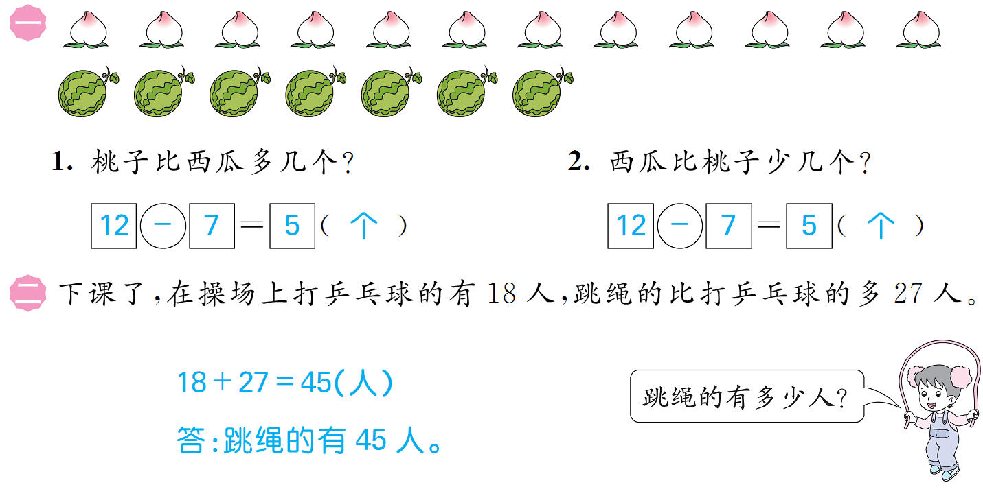

Slide 4
